Slide 1
Выпускная квалификационная работа в форме стартапа:
«Открытие центра хранения бытового назначения для домашних хозяйств»
Узбекова Альбина Фуатовна
студент 2 курса магистратуры
направление «Менеджмент», профиль «Менеджмент коммерческой деятельности»
Научный руководитель: Лекарева Ю.С., к.э.н., доцент
Оренбург, 2024

Slide 2
Актуальность разрабатываемого стартапа заключается в том, что c учетом роста стоимости недвижимости и текущим уровнем доходов население часто вынуждено приобретать жилые помещения с меньшей площадью, в связи с чем может возникать потребность во временном хранении предметов быта.
2

Slide 3
Цель и задачи проекта
Целью стартапа является частичное решение проблемы обеспеченности жилой площадью путем предоставления возможности временного хранения бытовых вещей для домашних хозяйств.
Для достижения указанной цели при разработке стартапа были выполнены следующие задачи:
рассмотрена социально-экономическая значимость домашних хозяйств;
проведен анализ уровня жилищной обеспеченности домохозяйств, рассмотрены основные тенденции развития рынка складской недвижимости;
определена роль центра хранения бытового назначения для домашних хозяйств;
описаны основы организации центра хранения, рассмотрены юридические аспекты, разработаны производственно-организационная структура, финансовый и маркетинговый план;
проанализированы основные риски и рассчитаны ожидаемые сроки окупаемости проекта.

Slide 4
Рисунок 1 – Сопоставление изменения реальных денежных доходов населения со средними ценами жилья на первичном и вторичном рынках жилья Оренбургской области
4

Slide 5
Рисунок 2 – Число семей, состоящих на учете на получение жилья в Оренбургской области
5

Slide 6
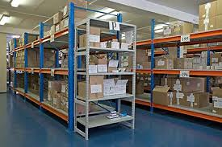
Описание проекта
Центр хранения товаров – организованная система хранения, при которой арендодатель выделяет запрашиваемый объем площади арендатору для хранения бытовых вещей.
Предметы, принимаемые на хранение:
мебель;
посуда и бытовая техника;
одежда;
дачный и садовый инвентарь;
автомобильные запчасти, шины, велосипеды;
иные предметы быта.
Не допускается хранение таких категорий, как оружие, лекарственные средства, летучие жидкости, скоропортящиеся товары и продукты питания, растения, горюче-смазочные, легковоспламеняющиеся и опасные вещества и иных вещей, запрещенных к обороту на территории Российской Федерации.
6

Slide 7
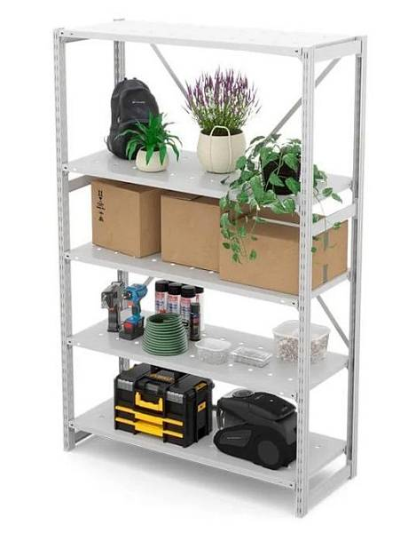
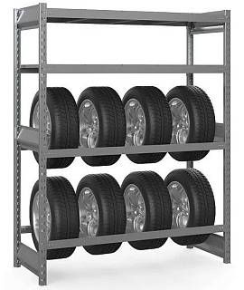
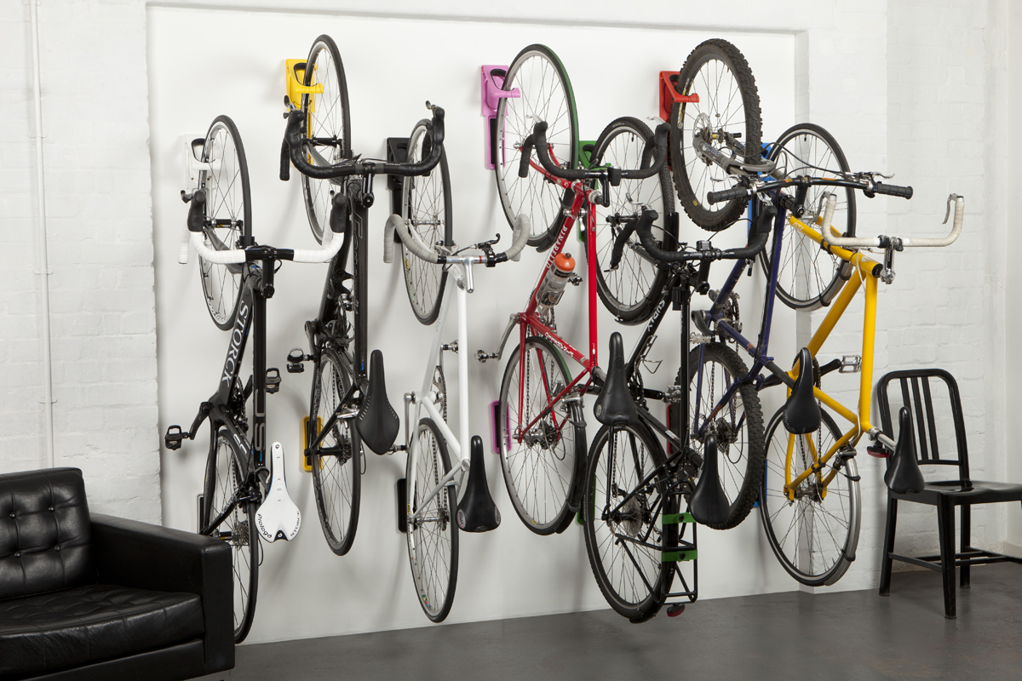
Примеры организации пространства в центре хранения
7

Slide 8
Рисунок 3 – Основные показатели, характеризующие функционирование центров хранения индивидуального назначения в России
8

Slide 9
Таблица 1 – SWOT-анализ центра хранения бытового назначения
Сильные стороны | Слабые стороны
Увеличение спроса на аренду для хранения предметов быта Активное продвижение в социальных сетях Разнообразные каналы взаимодействия с клиентами | Небольшой бюджет Ограничения в доступе клиентов к сданным на хранение вещам в связи с установленным режимом работы Скорость доставки
Возможности | Угрозы
Расширение перечня предоставляемых услуг и более активное взаимодействие с другими организациями Открытие небольших точек вблизи густо населенных жилых комплексов Улучшение программы лояльности | Конкуренция на рынке При возрастании спроса арендуемая площадь может оказаться недостаточной Рост инфляции, изменения в налоговой политике, снижение покупательной способности населения
9

Slide 10
Таблица 2 – Первоначальные затраты на открытие центра хранения
Наименование | Цена за 1 шт. | Общая стоимость, руб.
Онлайн-касса с эквайрингом | 25 000 | 25 000
Компьютер | 45 000 | 45 000
Принтер | 8 000 | 8 000
Стол письменный | 3 000 | 3 000
Офисный стул | 2 000 | 6 000
Шкаф офисный для документов | 7 000 | 7 000
Гидравлическая тележка | 45 000 | 45 000
Ручной гидравлический штабелер | 50 000 | 50 000
Автоматизированная система контроля температуры и влажности | 150 000 | 150 000
Приобретение стеллажей, подвесов для хранения | - | 220 000
Создание сайте и реклама на первый месяц | - | 100 000
Итого |  | 659 000
10

Slide 11
Таблица 3 – Ежемесячные затраты центра хранения
Затраты | Стоимость, руб.
Аренда помещения | 160 000
ФОТ (включая отчисления) | 137 650
Коммунальные услуги и интернет | 25 000
Канцелярские расходы | 1 000
Реклама | 15 000
Непредвиденные расходы | 5 000
Амортизация | 8 500
Итого | 352 150
11

Slide 12
Таблица 4 – Расчет срока окупаемости и чистой прибыли центра хранения
Показатель | Значение
Годовой денежный поток, руб. | 1 318 200
Общие инвестиции, руб. | 4 884 800
Срок окупаемости, мес. | 45
Срок окупаемости, год | 3,71
Чистая прибыль за год, руб. | 1 120 470
12

Slide 13
Рыночные риски
Технологические риски
Известность и востребованность услуг хранения на рынке, уровень спроса
События, связанные с убытками по причине выхода из строя оборудования; аварии, пожары и иные ситуации, наносящие ущерб материальным ценностям либо сотрудникам
Правовые риски
Риск возникновения претензий клиентов по качеству сохранности вещей, сохранению их в прежнем количестве и состоянии
Рисунок 4 – Возможные риски проекта
13

Slide 14
Спасибо за внимание!
14

